Slide 1
CM/SM
Abtin Mojarradi
Specialist i hundens och kattens sjukdomar Specialist Neurologi
ESAVS Master Neurologi student
Ansvarig Neurologimottagningen Evidensia Specialistdjursjukhuset Helsingborg

Slide 2
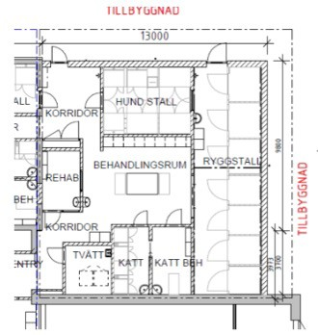
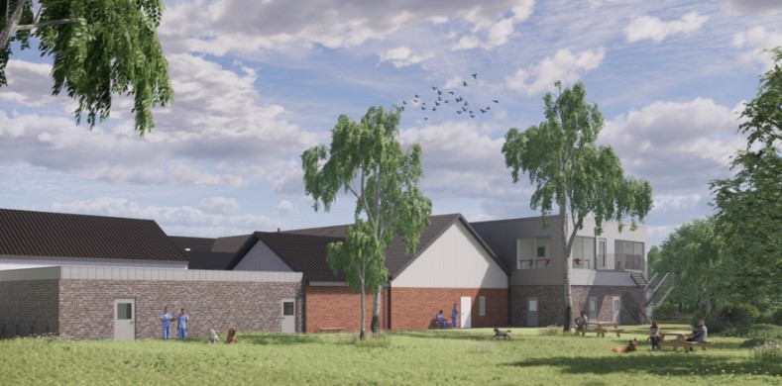
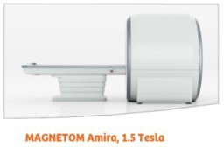
Neurocenter
IV C E V ID E N S IA

Slide 3
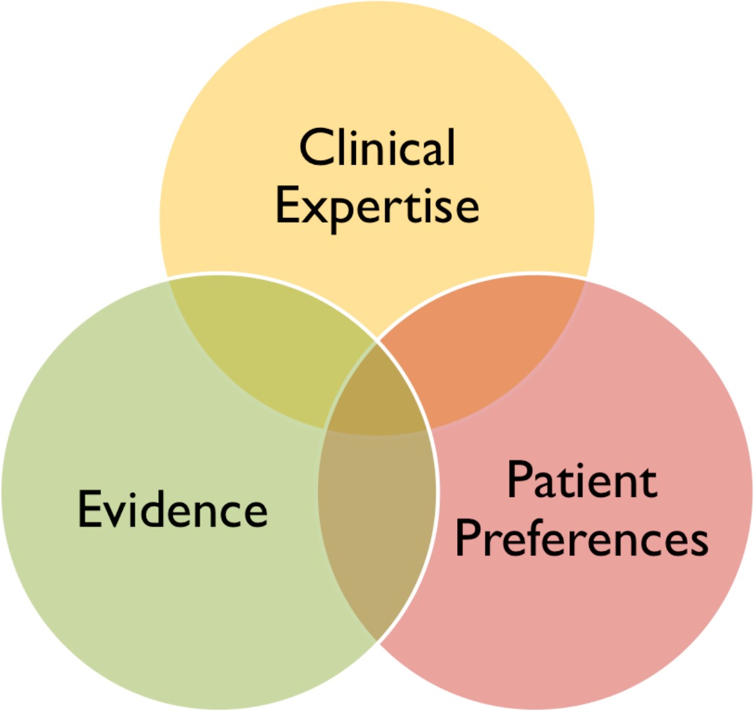
Disposition
IV C E V ID E N S IA
Anatomi
Vad är CM/SM och vad orsakar sjukdomarna?
Förekomst, symtom och progression
Diagnostik och behandling
Screening

Slide 4
Anatomi
IV C E V ID E N S IA

Slide 5
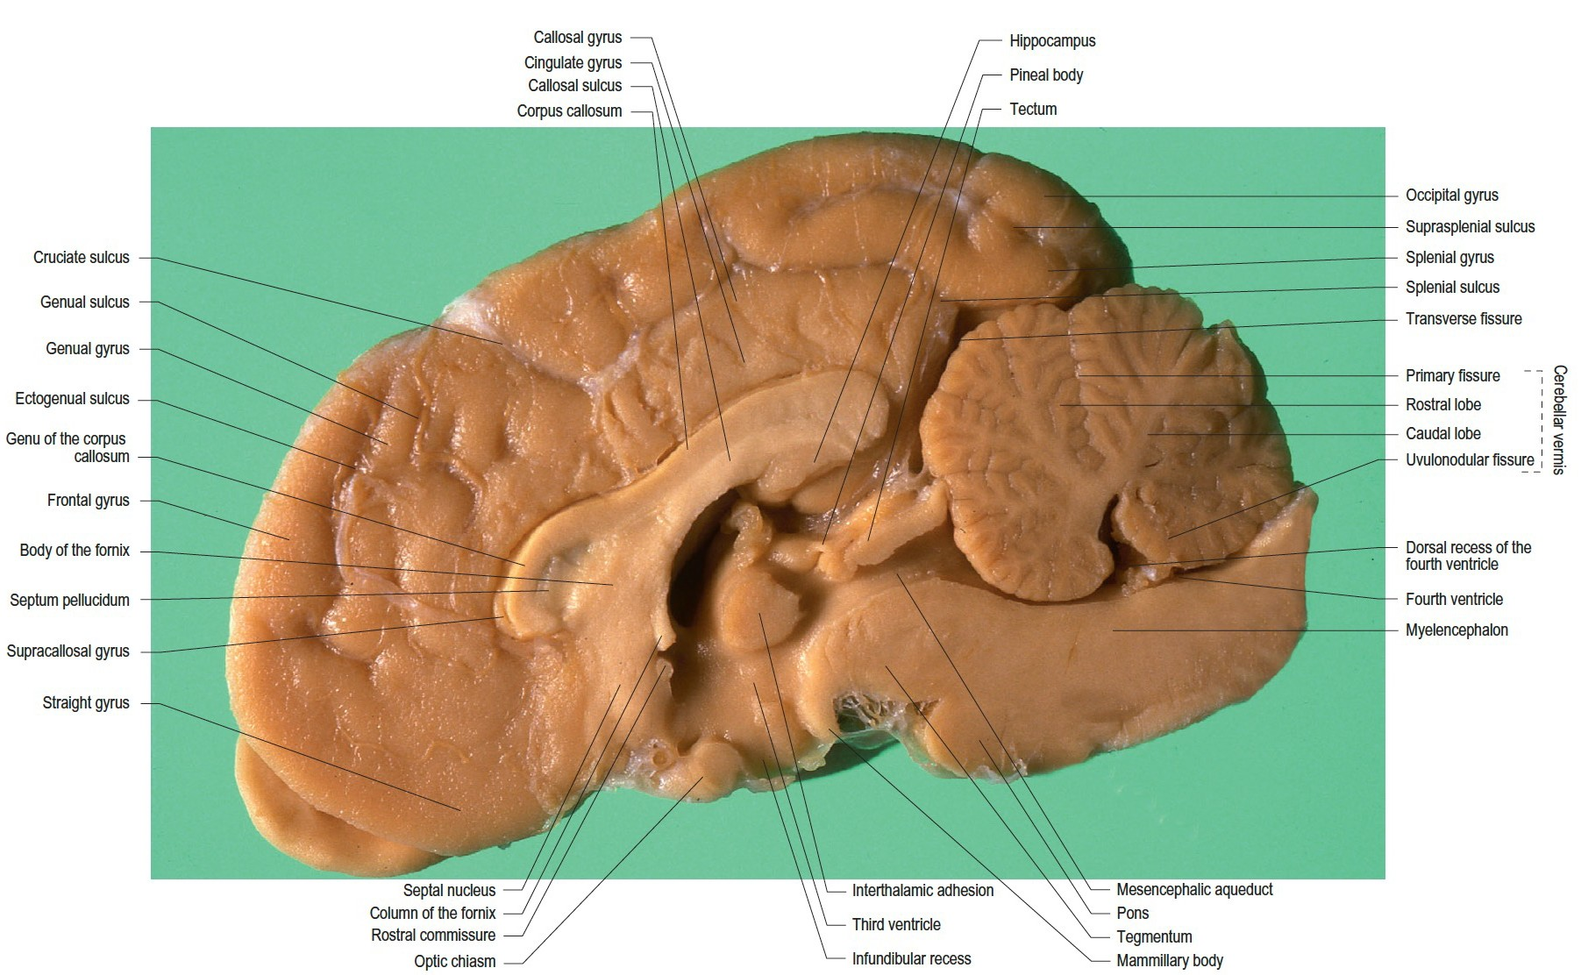
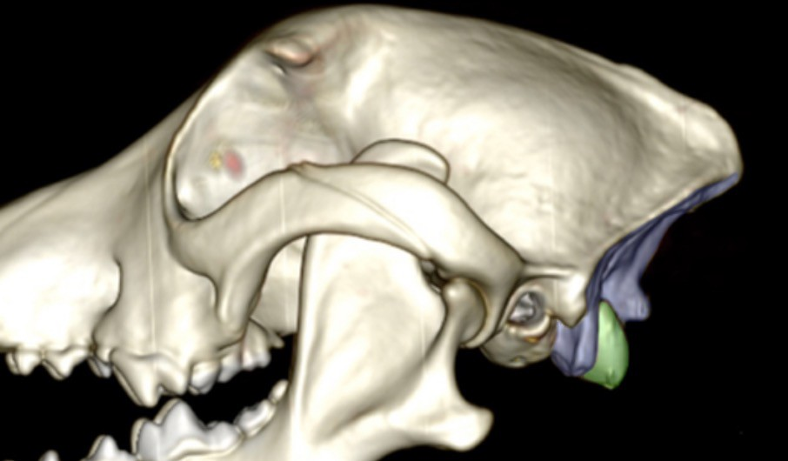
Anatomi hjärna/skalle
IV C E V ID E N S IA
Thomson & Hahn, 2012

Slide 6
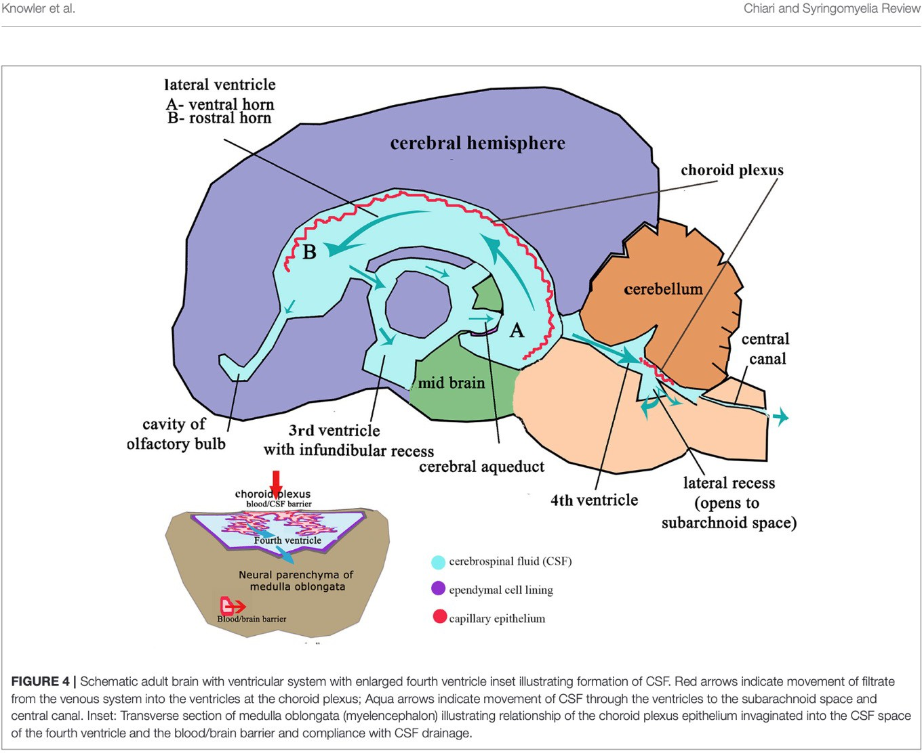
IV C E V ID E N S IA

Slide 7
Vad är CM och SM?
IV C E V ID E N S IA

Slide 8
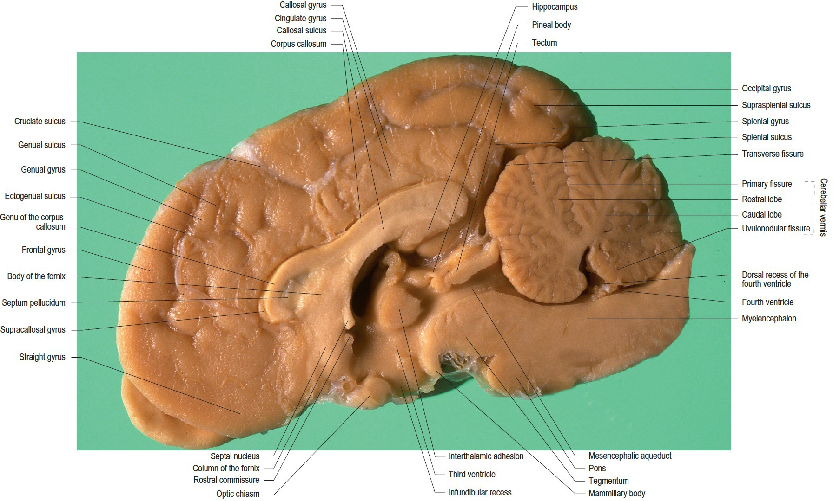
CM = Chiari Like Malformation
IV C E V ID E N S IA
Utvecklingssjukdom som leder till missbildning av skallbenet och övergången mellan bakre skallen och halskotorna vilket leder till minskad volym i bakre skallgropen vilket ger herniering av lillhjärna/hjärnstam.
SM = Syringomyeli
Vätska i ryggmärgen som uppstår sekundärt till stört ryggmärgsvätskeflöde

Slide 9
Orsak
IV C E V ID E N S IA

Slide 10
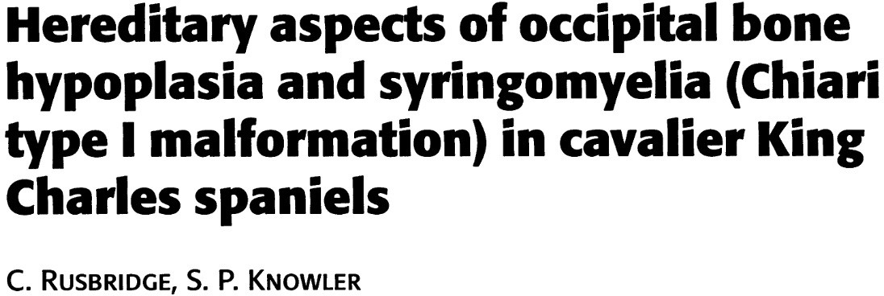
IV C E V ID E N S IA

Slide 11
IV C E V ID E N S IA

Slide 12
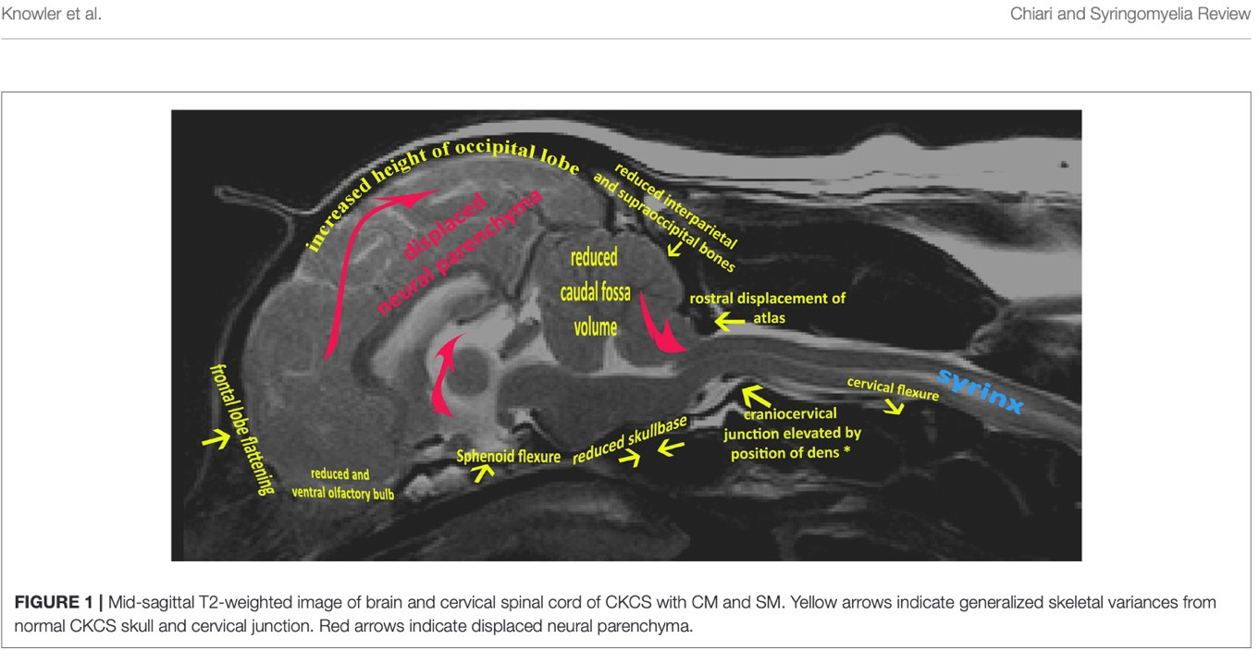
IV C E V ID E N S IA
BOCCS
Brachycephalic Obstructive Cerebrospinal Channel Syndrome

Slide 13
Förekomst
IV C E V ID E N S IA

Slide 14
IV C E V ID E N S IA
CM sågs hos 99% av asymtomatiska CKCS
CM hos CKCS ses hos upp till 100% av individerna där SM ses hos 50-70% av dessa.
Medullary kinking ses hos 66-100% av CKCS med CM.

Slide 15
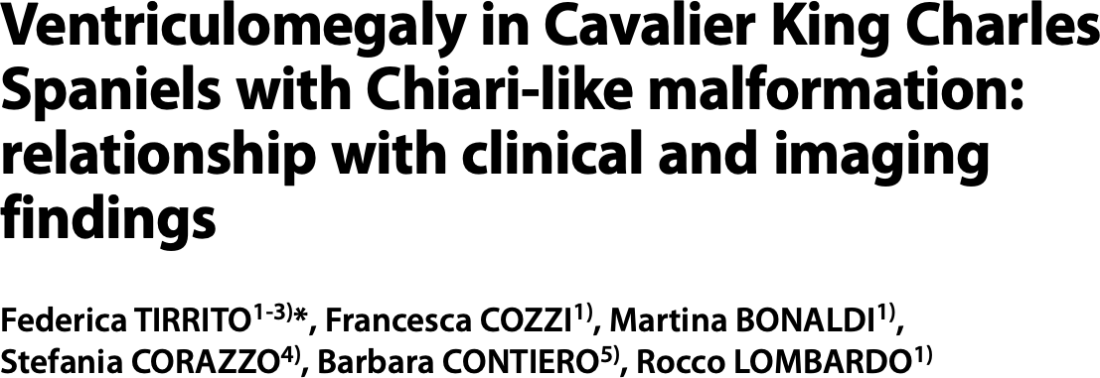
IV C E V ID E N S IA
Förstorade ventriklar sågs hos 70% och SM hos 80%.
15,4% av Danska CKCS som föddes 2001 hade symtomatisk SM
20% av dessa resulterade i avlivning.

Slide 16
Symtom
IV C E V ID E N S IA

Slide 17
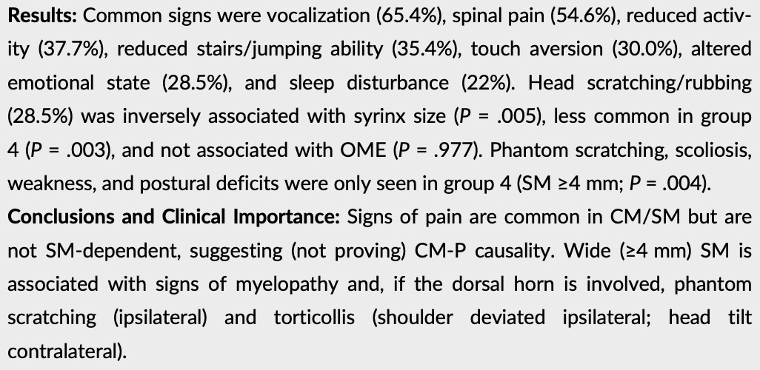
IV C E V ID E N S IA

Slide 18
CKCS med neuropatisk smärta pga CM/SM visade även:
IV C E V ID E N S IA
Ökad rädsla för okända människor/djur
Ökad rädsla för ljud, objekt, situationer
Ökad separationsångest
Ökad anknytningsproblematik (för mycket/för lite)
Detta resulterar i:
Minskad livskvalitet
Försämrad förmåga att ta det lugnt
Ovilja att aktivera sig.

Slide 19
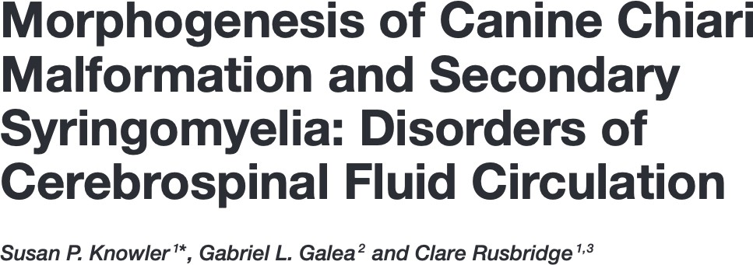
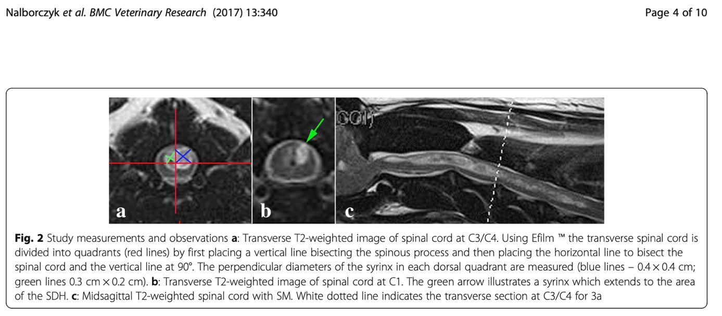
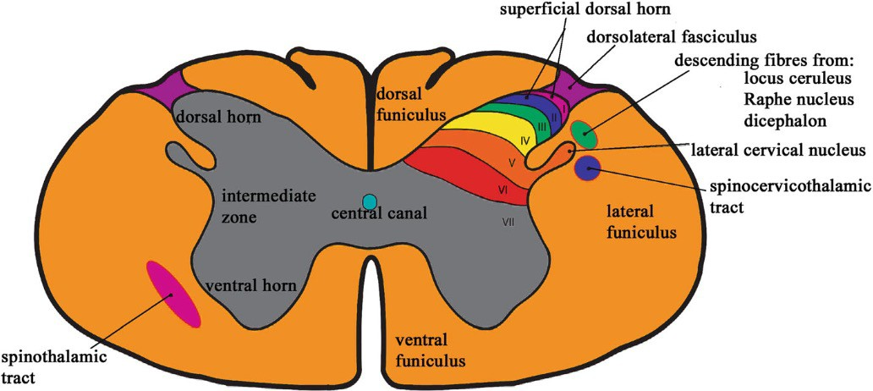
Maximal syrinx bredd är starkaste prediktorn för smärta, fantomklåda och skolios hos hundar med SM. Både smärta och syrinx storlek är positivt korrelerad med syrinx lokaliserad i övre halvan av ryggmärgen.
IV C E V ID E N S IA

Slide 20
SM-Symtomatisk
IV C E V ID E N S IA
Hundar med SM på 4mm eller mer och med SM-symtom som fantomklåda, skolios, svaghet eller proprioceptiva bortfall.
CM-Normal
Hundar med centralkanal dilatation eller SM utan kliniska eller beteendemässiga symtom på smärta.
CM-Pain
Hundar med kliniska och beteendemässiga symtom på smärta utan syringomyeli eller med en centralkanal dilatation på mindre än 2mm.
CKCS med SM-S och CM-P har BOCCS där förändringarna är störst med CM-P

Slide 21
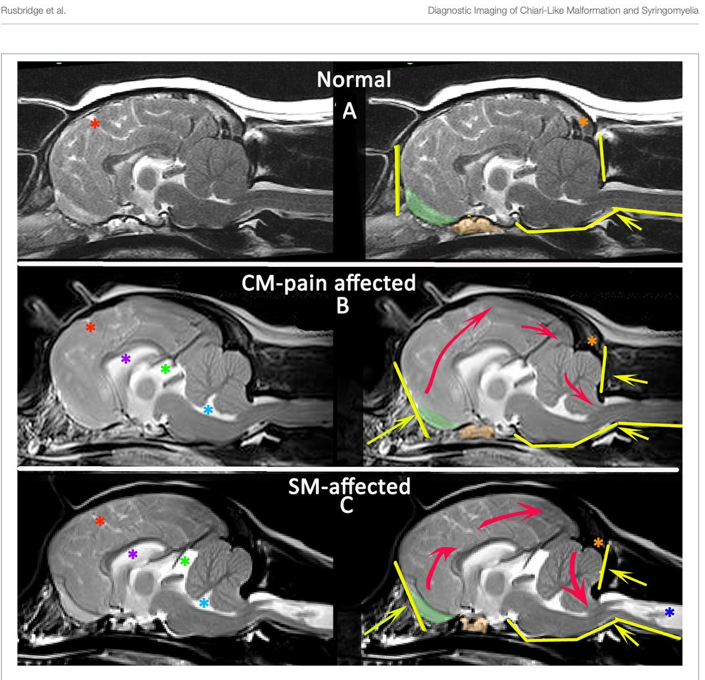
IV C E V ID E N S IA

Slide 22
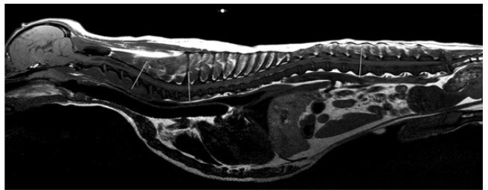
IV C E V ID E N S IA
SM sågs hos 75% av CKCS med kliniska symtom
76% av CKCS med SM i halsryggmärgen hade också SM längre bak

Slide 23
Progression
IV C E V ID E N S IA

Slide 24
IV C E V ID E N S IA
32% av asymtomatiska CKCS utvecklade symptom över i medel 71 månader.
13% av symtomatiska CKCS förbättrades med medicinsk behandling.
56% av symtomatiska CKCS utvecklade värre symptom trots medicinsk behandling.
Förekomsten av SM hos 555 symtomfria CKCS var 25% vid 12mån ålder.
Vid ?7 års ålder hade 70% av hundarna SM.

Slide 25
IV C E V ID E N S IA
75 % av symtomatiska CKCS med CM och/eller SM blev med tiden sämre kliniskt.
15 % avlivades pga sina symptom.
25 % var stabila eller förbättrades med medicinering.
Prevalensen SM1 och SM2 var 21 respektive 11 % <3 års ålder
Prevalensen SM1 och SM2 var 28 respektive 25 % 3-5 års ålder
Prevalensen SM1 och SM2 var 28 respektive 32 % >5 års ålder

Slide 26
Diagnostik
IV C E V ID E N S IA

Slide 27
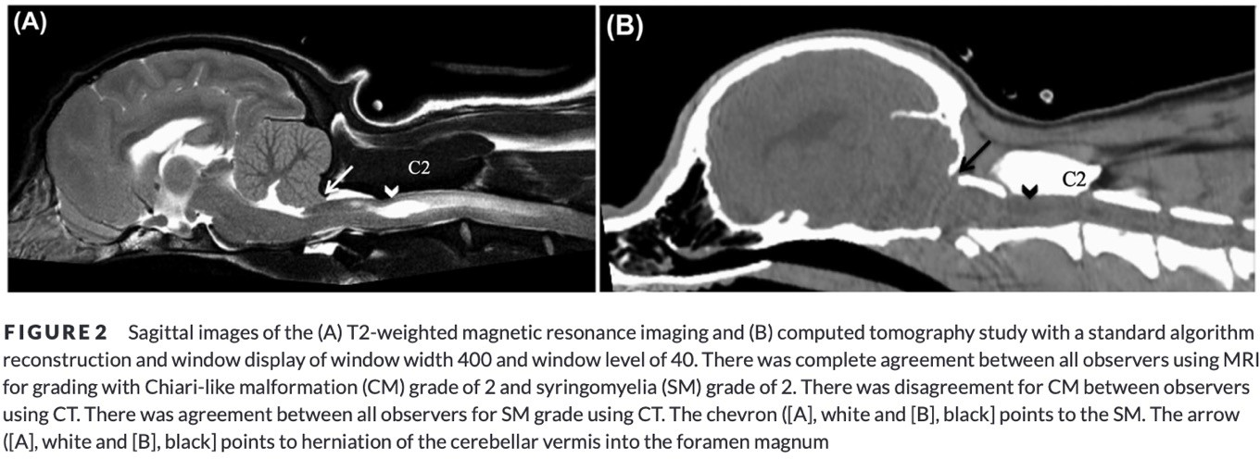
IV C E V ID E N S IA
Magnetic resonance imaging should remain the standard for screening of CM and SM as CT can result in misclassification and greater disagreement

Slide 28
Behandling
IV C E V ID E N S IA

Slide 29
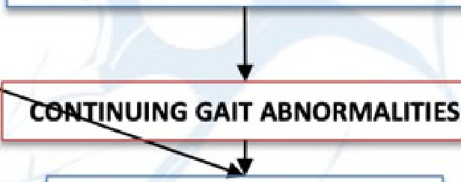
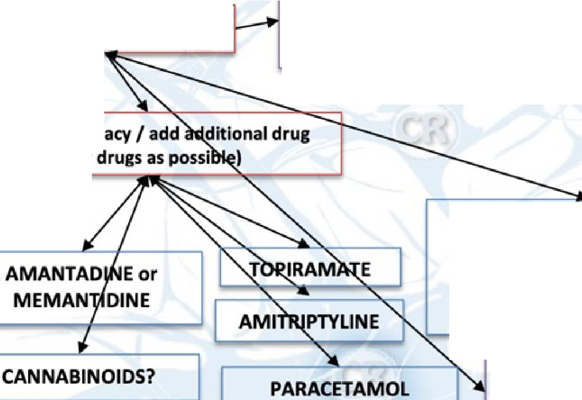
MEDICAL MANAGEMENT OF CANINE CHIARI-LIKE MALFORMATION ASSOCIATEO PAIN {CM-P) / SYMPTOMATIC SYRINGOMYELIA {SM-S}
CM-P
SM S associated
PHANTOM SCRATCHING
SM S associated
GAIT ABNORMALITIES
Weakness & post.ural deficits
Clinical signs
CM~P • vocalizatio11, head scratching/rnbbing, reduced activity, :reducedl stairs / jumping abiility,.spinal pain, altered emotional state, jbehaviourall change to more timid, anxious or aggressive), sleep dlisturbance andl touch aversion
SM·S - phantom scratching; gait abnormalities,(weakness, and posturall deficits or reduced ability to know where llimb is in space) and scoliosis (no medica,I options forscoliosis)
NSAIDs
GAB PENTIN
CONTINUING PAIN
PHYSIOTHERAPY e.g.
HYDROTHERAPY
CONTINUING
Phantom ScratchlnR
Adel/ Switch to
GABAPENTIN
T
 | Drug dosages Acetazolamide see formulairyfor full details and contraindlications; short term use only Amantadlne 3-Smg/kg PO SID Amltriptyllne - see formulary for details and contraindications Cimetidine,S-7mg/kg PO TID Corticosteroids - Prednisolone / methylprednisolone 0.Smg/ikg PO SID then decrease to lowest possible ideall:y alternate day dose that controls signs) Gabapentin l0mg/kg PO BID (can incr,ease up to 20mg/kg flD) I Mema11tine see formulary for full details and contraindications NSAIDs (non-steroidal anti-in lammatory drugs) - ee oomipendium or formulary Omeprazole 0.5-1.Smg/kg PO S11D Paracetamol 10mg/kg on a,s per needed basis up to three times daily Pregabalin 5mg/kg PO 1B10 / TID Topiramate l0mg/kg TID
Other Points to consider None of drugs listed are licensed for veterinary medicine (with excep,tion of NSAIDs and cimetidine). No drug is licensed with a specific indication for CM-P or SM•S, For more information regarding this read here, The effect of omepra:zole and cimetidine on cerebro.spinal fluid production is u11pmven, the be11efit a11ecdotal and recently disputed by sdentific articles,. Haematology & biochernistry should be monitored at least every 12 months if receiving long-term medication Drugs are given a 2-4 week trialr to assess effectiveness except Amantadine / Memantidine and Amitriptyline which may require longer. All drugs should only be prescribed by a veterinary surgeon who should refer to a, formul'a,ry for drng adverse efliects / drug interactions / titratio11and tapering details.
PREGAB LIN
(Switch from gabapentin)
CONSIDER RE:fERRA!L/
SURGICAL MANAGEMiENT
CONTINUING PAIN
(POSSIBLE) CSF REDUCING DRUGS
Cimetidine or
Omeprazole or
Acetazolamide
CONTINUING
Pharntom Scratchinl!!
PREGABALIN
(Switch from 2abaoentinl
CONTINUING PAIN
options and/ or
SURGICAL MANAGEMENT
CORTICOSTEROIOS
(Considered last resort)
Alter polyphar,m
(aim for as few
(POSSIBLE) CSF RIEDUCING DRUGS
Cimetidine or
Omeprazole or
Acetazolamide
COMPlEMENTARYTHERAPV e.g.
ACIUIPUNCTURE
For ''top-up» medication during break through pa,i11
IVC EVIDENSIA
Please refer to accompanying notes on Vell:erinary-neurologist.co.uk (Clare Rusbridge ©)

Slide 30
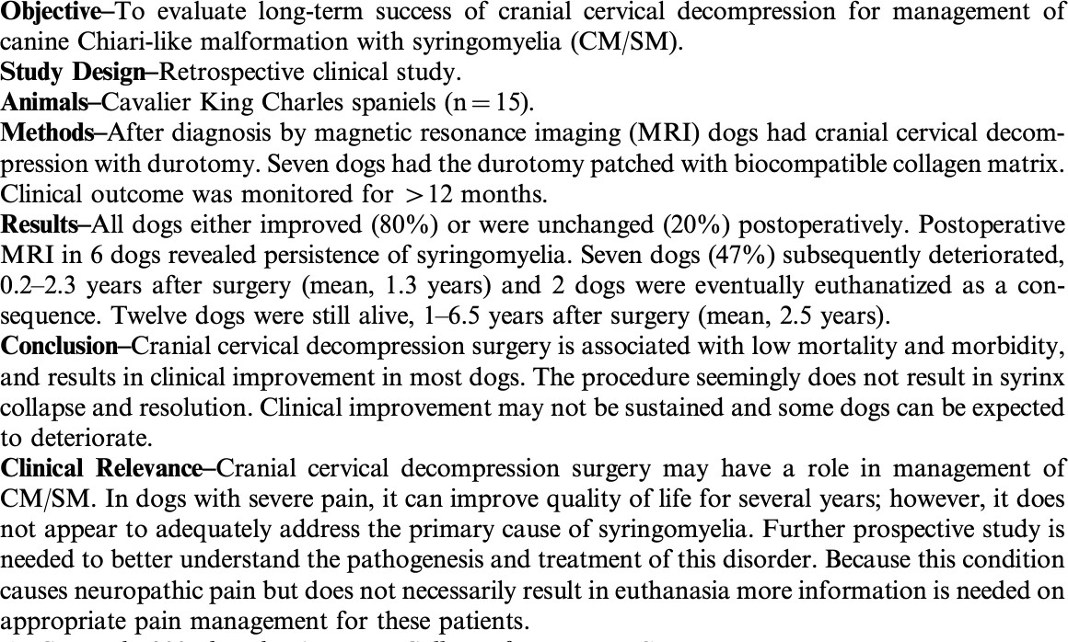
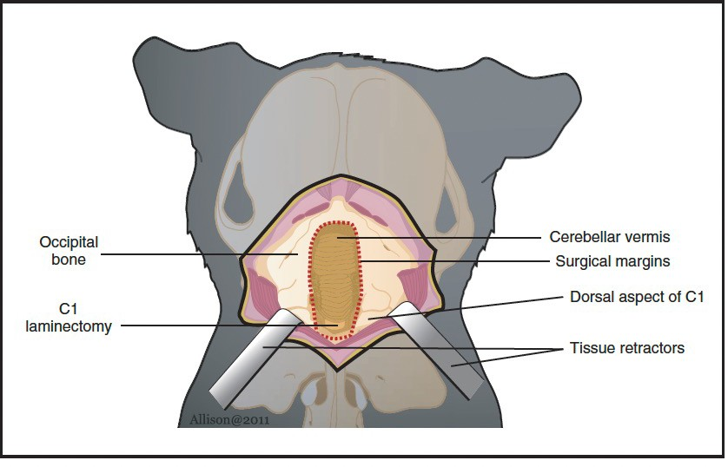
IV C E V ID E N S IA
BSAVA Manual of Canine and Feline Neurology, 4th Edition
80% förbättrades efter operationen (kvarstående SM)
47% av de som förbättrades, försämrades sedan efter i medel 1,3år

Slide 31
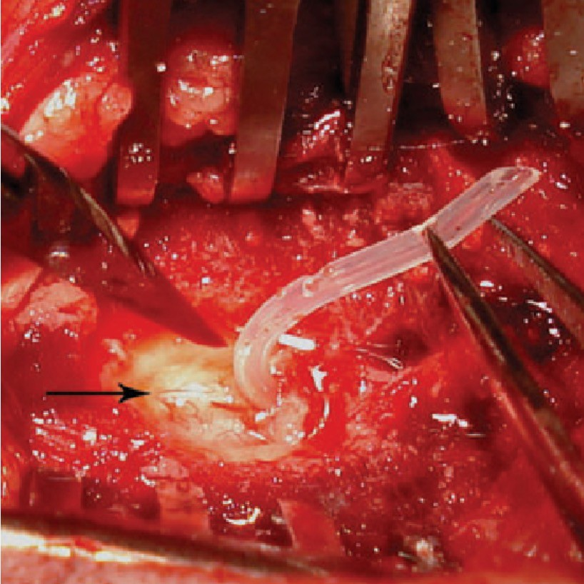
IV C E V ID E N S IA
81,8% förbättrades efter operationen.

Slide 32
Screening
IV C E V ID E N S IA

Slide 33
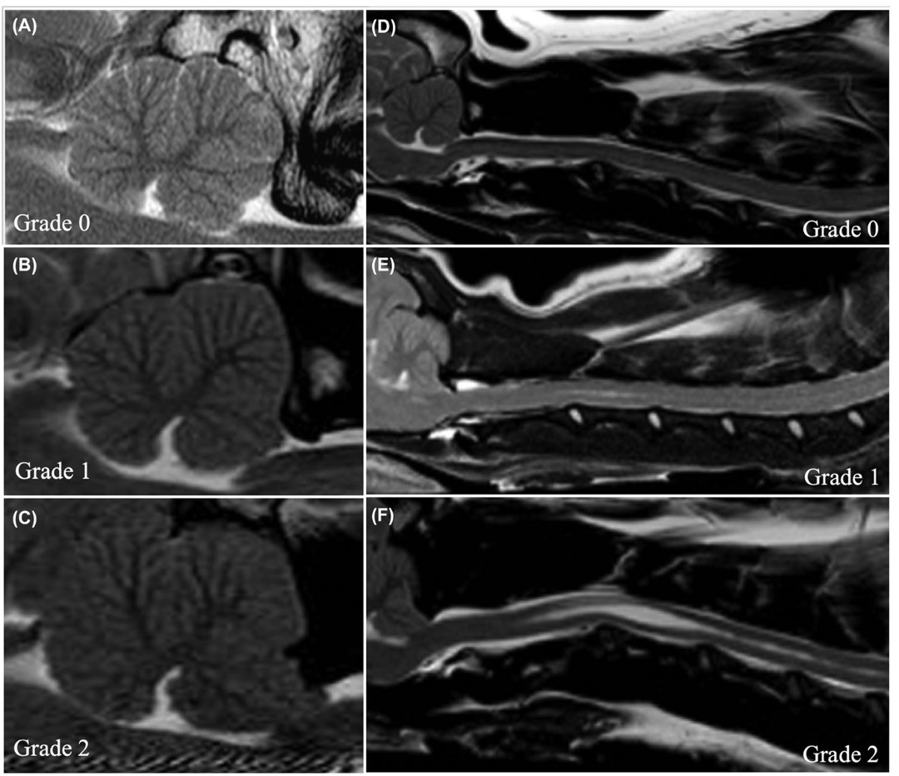
IV C E V ID E N S IA

Slide 34
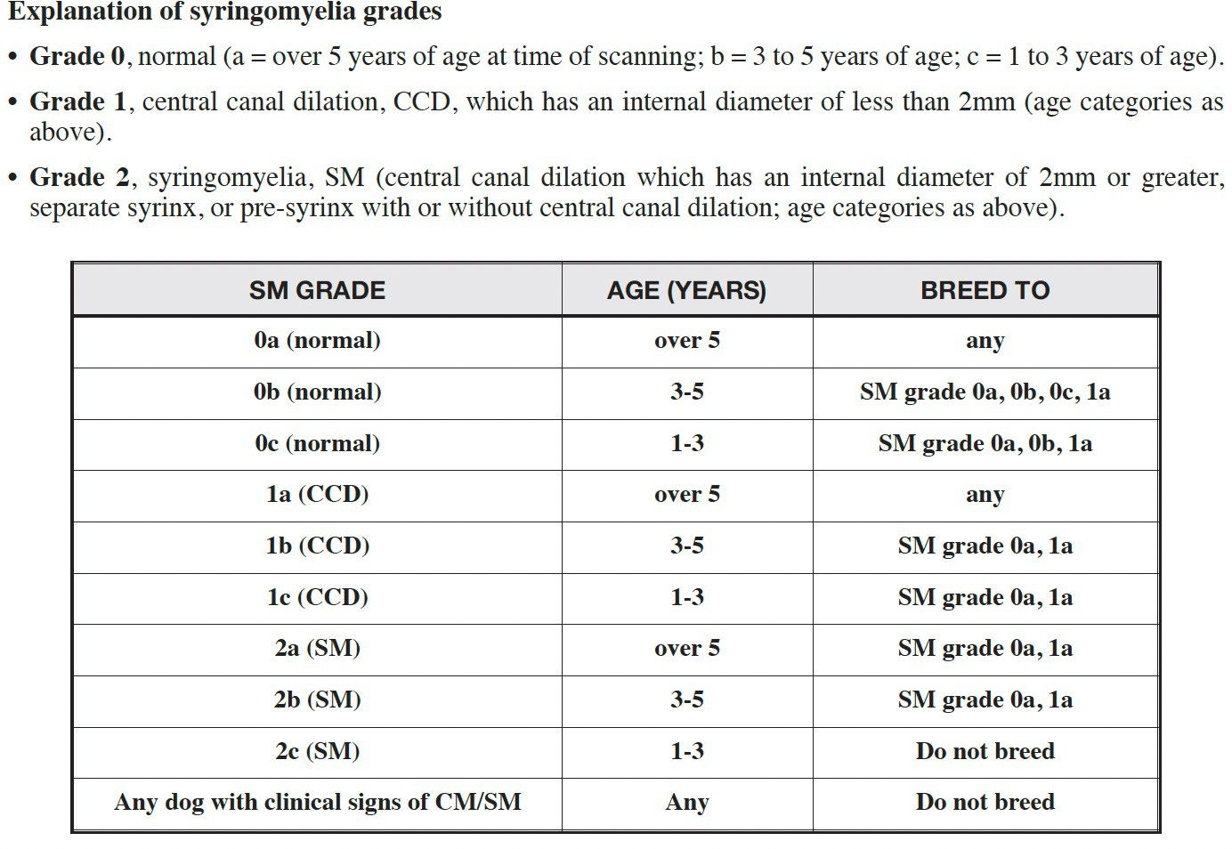
IV C E V ID E N S IA
Förekomsten av en syrinx vid screening av symtomfria hundar är den enda parameter som signifikant associeras med utveckling av kliniska symptom på SM senare i livet (7x högre risk).
Symtomfria CKCS med SM får användas i avel enligt BVA.

Slide 35
IV C E V ID E N S IA

Slide 36
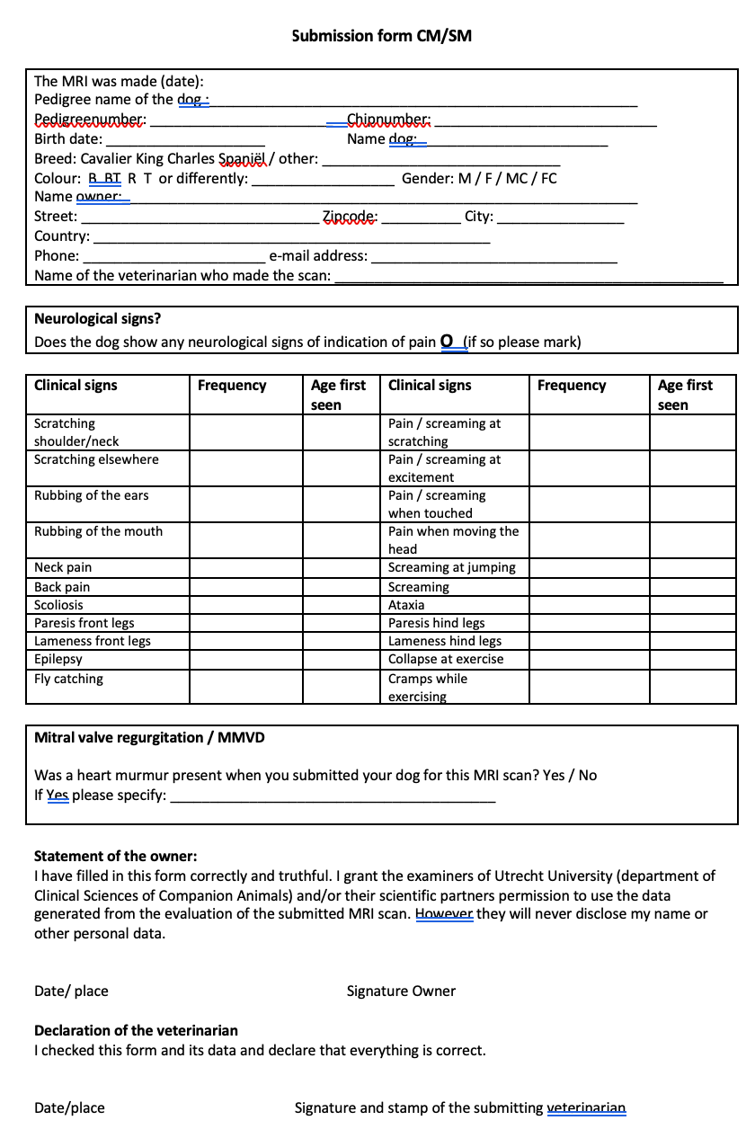
Screening Helsingborg
IV C E V ID E N S IA
Krav
Minst 1 år gammal
Chipmärkt eller tatuerad
Kostnad (narkos, MRI-undersökning, avläsningskostnad)
9500kr/hund
8000kr/hund om flera från samma uppfödare vid samma tillfälle
Tidsbokning 042-168011
Informera om eventuellt blåsljud/metall
Lämna mailadress (för formulär/intyg)
17/10, 26/10, 14/11, 28/11
Ta med vid besök
Utskrivet och ifyllt formulär (TEXTA)
Stamtavla

Slide 37
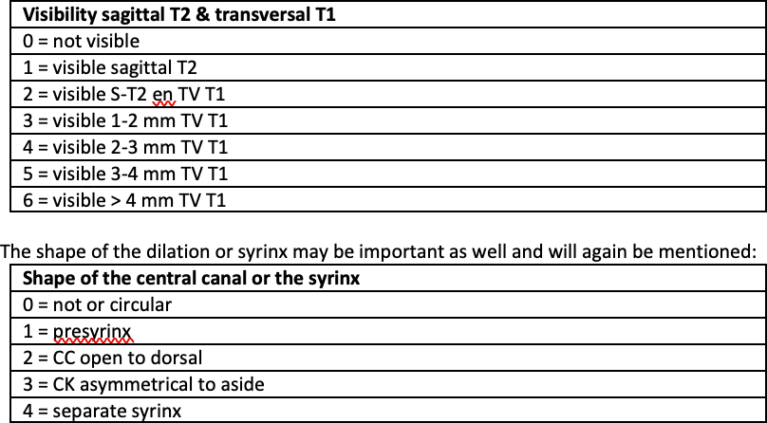
IV C E V ID E N S IA

Slide 38
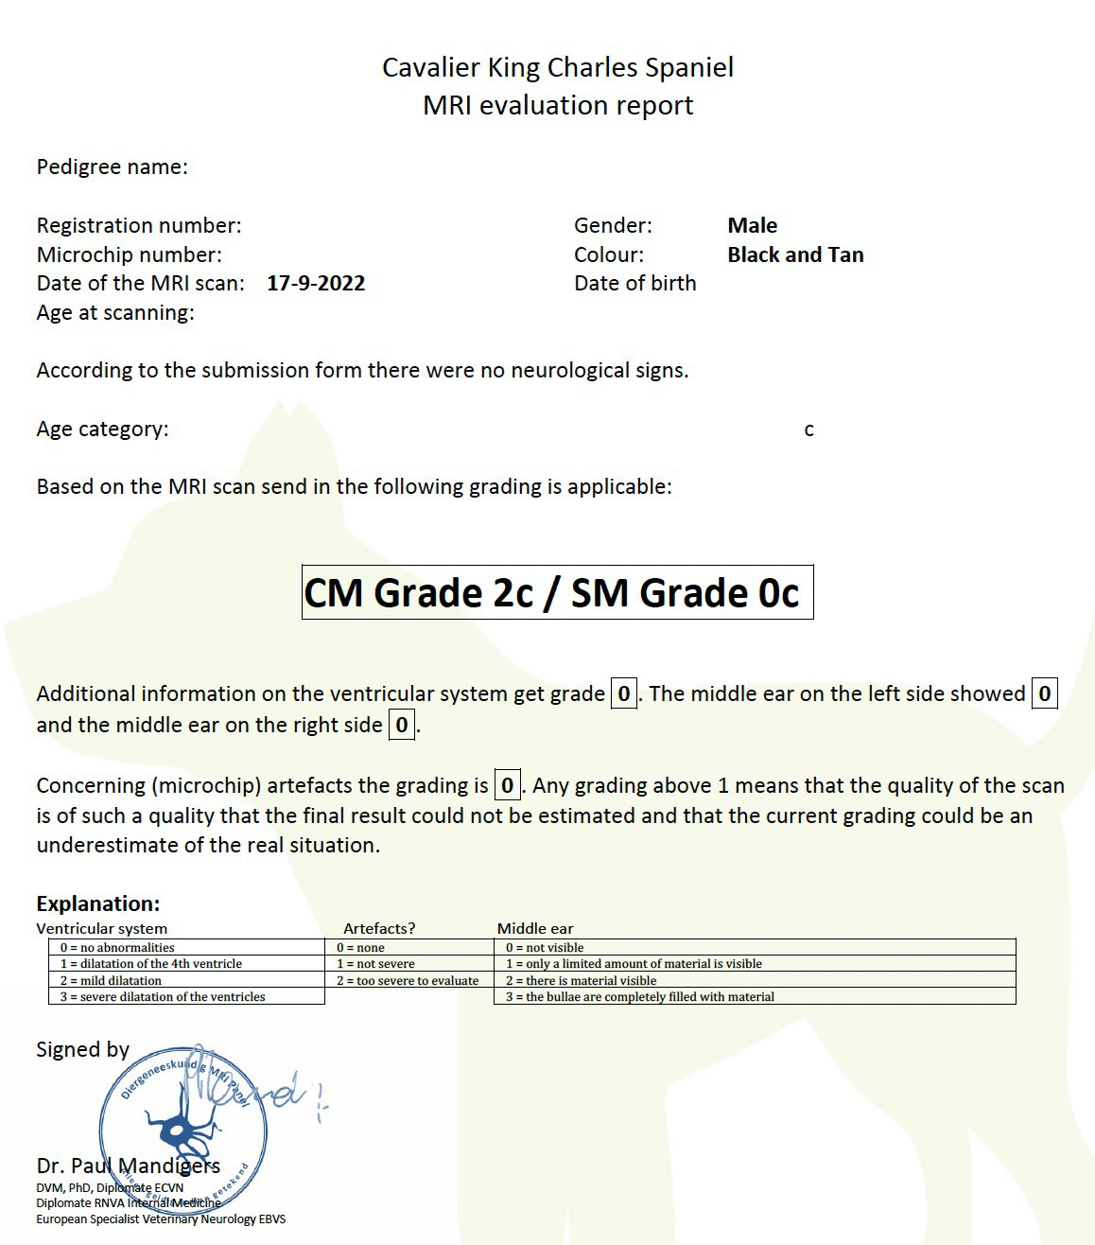
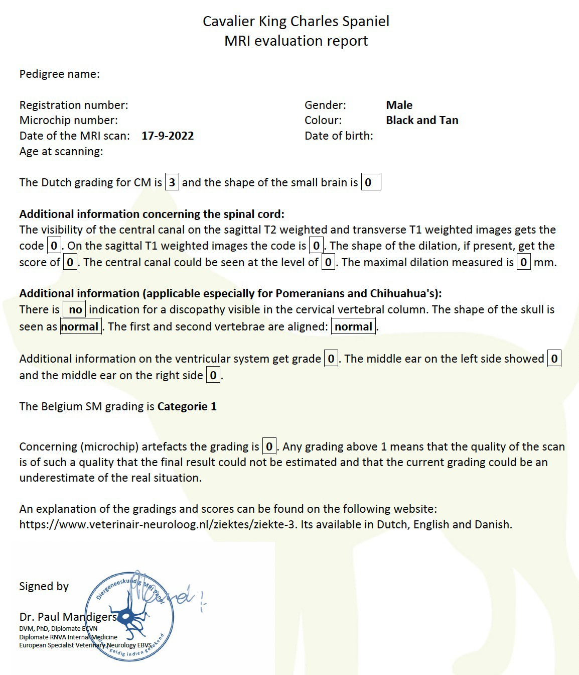
IV C E V ID E N S IA

Slide 39
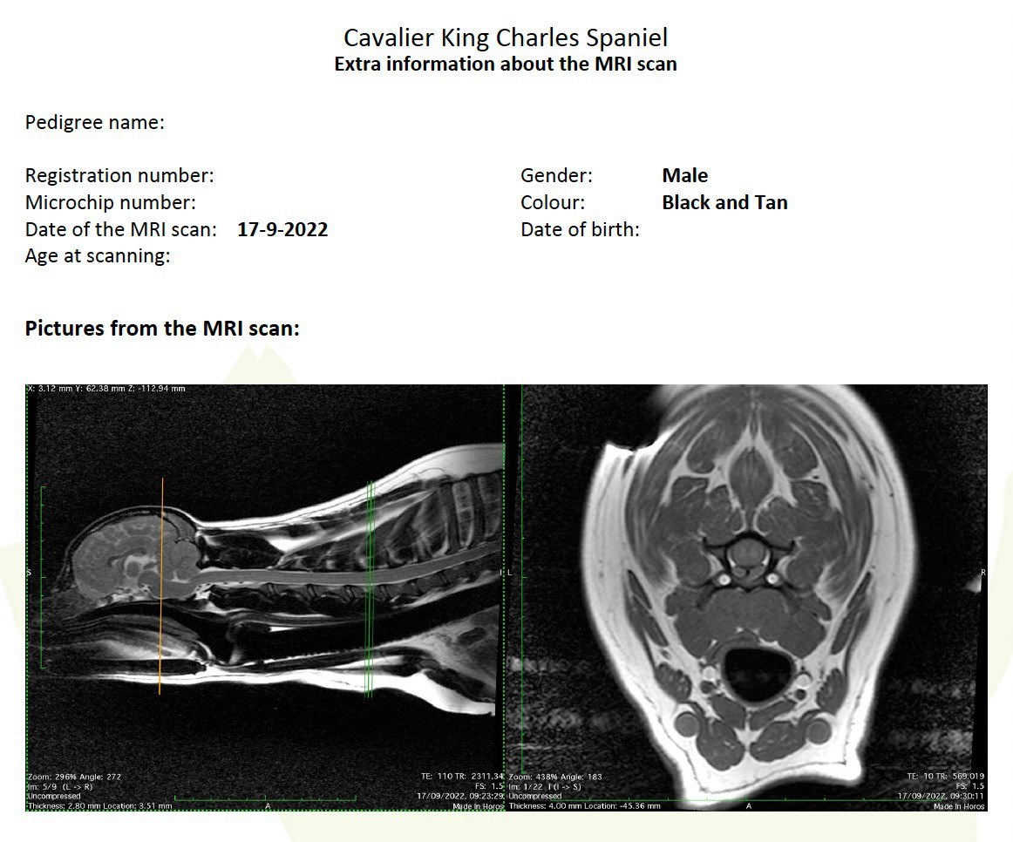
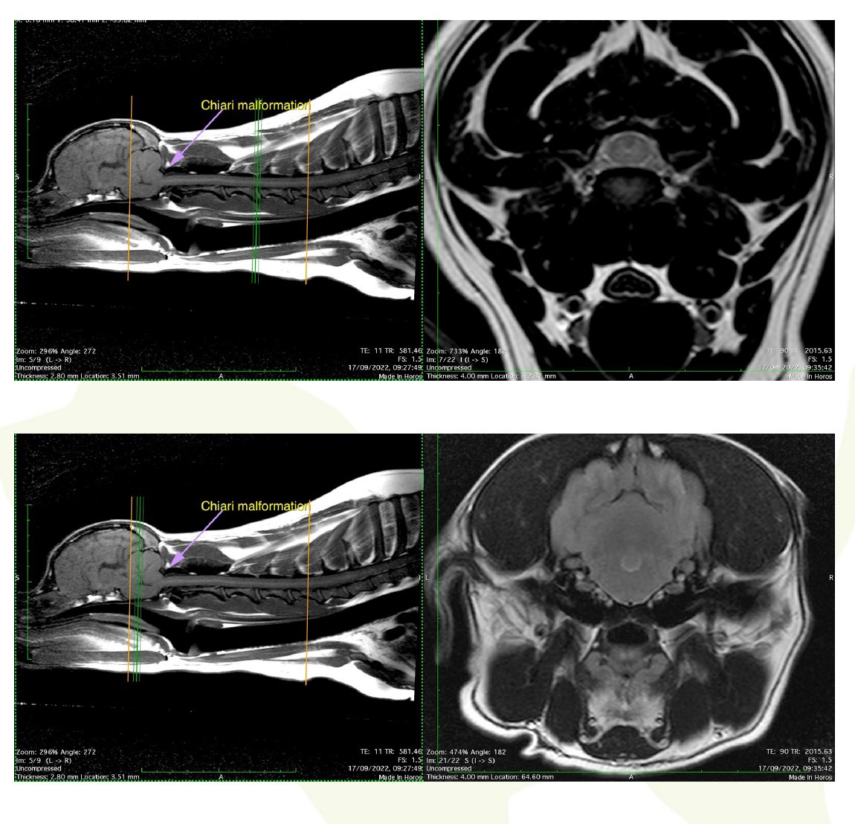
IV C E V ID E N S IA

